Slide 1
GAMESHOW
VUA TIẾNG VIỆT

Slide 2
GAMESHOW
VUA TIẾNG VIỆT
HS thi cá nhân
Trong thời gian 10s, HS nhận diện biện pháp tu từ được sử dụng trong ngữ liệu
Mỗi câu trả lời đúng, HS được 5 điểm ClassDojo; trả lời sai, HS bị mất lượt trả lời; HS có tín hiệu nhanh tiếp theo sẽ giành được quyền trả lời câu hỏi

Slide 3
Thử thách 1:
Phép tu từ nào được sử dụng trong hai dòng thơ sau:
Công cha như núi ngất trời
Nghĩa mẹ như nước ở ngoài biển Đông
So sánh (công cha - núi ngất trời; nghĩa mẹ - nước ngoài biển Đông)

Slide 4
Thử thách 2:
Phép tu từ nào được sử dụng trong hai dòng thơ sau:
Con người có cố, có ông,
Như cây có cội, như sông có nguồn.
So sánh

Slide 5
Thử thách 3:
Phép tu từ nào được sử dụng trong hai dòng thơ sau:
Yêu nhau như thể tay chân,
Anh em hòa thuận, hai thân vui vầy
So sánh (anh em - tay chân)

Slide 6
Thử thách 4:
Phép tu từ nào được sử dụng trong hai dòng thơ sau:
Ông trời mặc áo giáp đen
Ra trận
Nhân hóa (ông trời mặc áo giáp, ra trận)

Slide 7
Thử thách 5:
Phép tu từ nào được sử dụng trong hai dòng thơ sau:
Vẫn bàn tay mẹ dịu dàng
À ơi này cái trăng vàng ngủ ngon
Ẩn dụ (cái trăng vàng - người con)

Slide 8
Từ trò chơi, em thử phán đoán,
biện pháp tu từ ẩn dụ là gì?

Slide 9
BÀI 2: THƠ
Tiết 21: Thực hành tiếng Việt
ẨN DỤ

Slide 10
MỤC TIÊU
HS nhận diện được biện pháp tu từ ẩn dụ
HS đánh giá được vai trò của BPTT ẩn dụ trong ngữ liệu.
HS tạo lập được câu văn, đoạn văn có sử dụng phép tu từ ẩn dụ

Slide 11
1.Khái niệm ẩn dụ
Đọc lại hai dòng thơ:
Bàn tay mẹ thức một đời
À ơi này cái Mặt Trời bé con…
Theo em vì sao tác giả lại ví mặt trời với đứa con ?
Cho biết từ “Mặt Trời” trong câu thơ chỉ đối tượng nào?

Slide 12
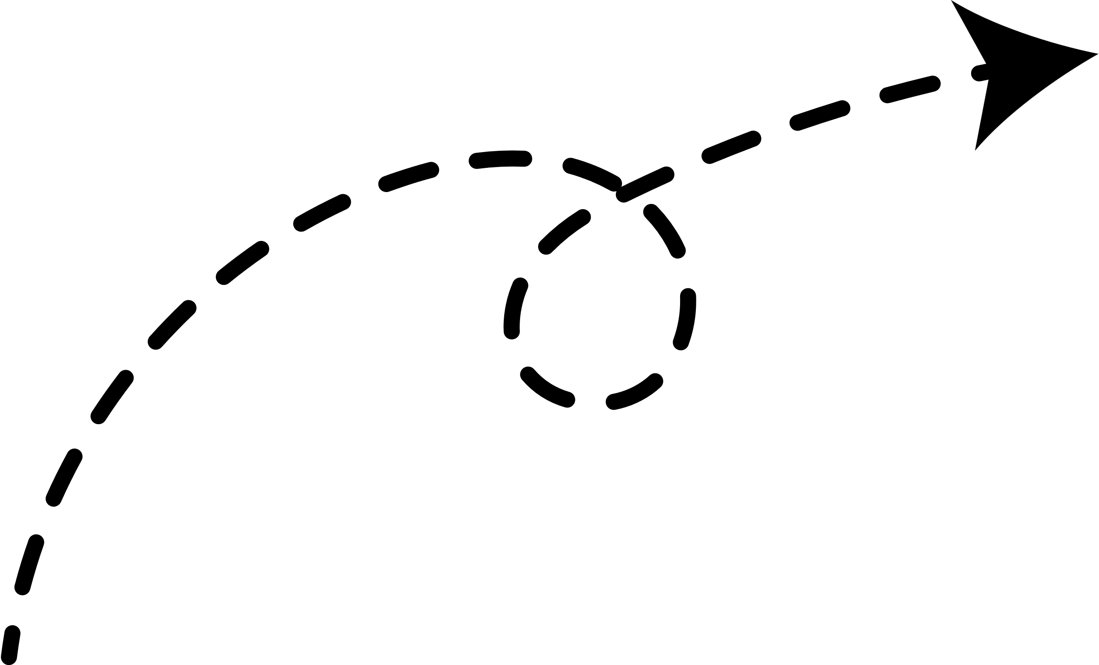
1.Khái niệm ẩn dụ
Bàn tay mẹ thức một đời
À ơi này cái Mặt Trời bé con…
là ẩn dụ cho
Mặt Trời
người con
đem đến ánh áng, sự sống cho muôn loài
là ánh sáng, là nguồn sống, đem lại hơi ấm hạnh phúc cho mẹ
Nét tương đồng / giống nhau

Slide 13
1.Khái niệm ẩn dụ
Đọc lại hai dòng thơ:
Ru cho cái khuyết tròn đầy
Cái thương cái nhớ nặng ngày xa nhau
Trong hai dòng thơ dưới đây, hình ảnh cái khuyết tròn đầy chỉ ai? Cơ sở nào để tác giả có thể thay thế tên gọi như vậy?

Slide 14
1.Khái niệm ẩn dụ
Ru cho cái khuyết tròn đầy
Cái thương cái nhớ nặng ngày xa nhau
cái khuyết
là ẩn dụ cho
ĐỨA CON NON NỚT
đứa con chưa phát triển đầy đủ như ánh trăng khuyết cần thời gian phát triển để được vẹn tròn
trăng khuyết
chưa tròn vẹn
Nét tương đồng / giống nhau

Slide 15
1.Khái niệm ẩn dụ
Hình ảnh Mặt trời và cái khuyết tròn đầy trong 2 ngữ liệu vừa phân tích là những hình ảnh ẩn dụ. Dựa trên việc phân tích ngữ liệu, hãy cho biết biện pháp ẩn dụ là gì?

Slide 16
1. Khái niệm ẩn dụ
Ẩn dụ là biện pháp tu từ gọi tên sự vật, hiện tượng này bằng tên sự vật, hiện tượng khác có nét tương đồng với nó, nhằm tăng khả năng gợi hình, gợi cảm cho sự diễn đạt
tương đồng
B
A

Slide 17
Phát hiện biện pháp ẩn dụ trong ngữ liệu sau:
Vẫn bàn tay mẹ dịu dàng
À ơi này cái trăng vàng ngủ ngon
À ơi này cái trăng tròn
À ơi này cái trăng còn nằm nôi…
cái trăng vàng, cái trăng tròn, cái trăng
người con

Slide 18
1.Khái niệm ẩn dụ
Cho biết trong các ngữ liệu sau, ngữ liệu nào sử dụng phép so sánh, ngữ liệu nào sử dụng phép ẩn dụ. Nêu nét giống và khác giữa hai phép tu từ đó.
a) Trẻ em như những búp măng non vươn mình trỗi dậy.
b) Thế hệ măng non ngày càng phát triển.

Slide 19
1.Khái niệm ẩn dụ
a) Trẻ em như những búp măng non vươn mình trỗi dậy.
Vế A
Vế B
so sánh
b) Thế hệ măng non ngày càng phát triển.
Vế B
trẻ em
Vế A (ẩn)
ẨN DỤ
Ẩn dụ là phép so sánh ngầm (sự tương đồng về cách thức thực hiện hành động, phẩm chất, hình thức)

Slide 20
1.Khái niệm ẩn dụ
Ngữ liệu dưới đây có sử dụng ẩn dụ được thể hiện từ ngữ in đậm. Hãy nêu đặc điểm của phép ẩn dụ này:
Ngoài thềm rơi chiếc lá đa
Tiếng rơi rất mỏng như là rơi nghiêng
Từ ngữ | Tiếng rơi rất mỏng, rơi nghiêng
Cảm nhận bằng giác quan nào?
Miêu tả bằng từ ngữ của giác quan nào?

Slide 21
1.Khái niệm ẩn dụ
Ngoài thềm rơi chiếc lá đa
Tiếng rơi rất mỏng như là rơi nghiêng
Từ ngữ | Tiếng rơi rất mỏng, rơi nghiêng
Cảm nhận bằng giác quan nào? | Thính giác
Miêu tả bằng từ ngữ của giác quan nào? | Thị giác, xúc giác
--> ẩn dụ cảm giác

Slide 22
1.Khái niệm ẩn dụ
tương đồng
B
A
- Lưu ý:
+ Có dạng ẩn dụ là phép so sánh ngầm
+ Có dạng ẩn dụ cảm giác (nhận biết đối tượng bằng một giác quan nhưng lại được thể hiện bằng từ, câu của giác quan khác)

Slide 23
2. Tác dụng của ẩn dụ
Nêu tác dụng của các ẩn dụ có trong những câu thơ:
Vẫn bàn tay mẹ dịu dàng
À ơi này cái trăng vàng ngủ ngon
À ơi này cái trăng tròn
À ơi này cái trăng còn nằm nôi…
[…]
À ơi này cái Mặt Trời bé con…

Slide 24
2. Tác dụng của ẩn dụ
+ Hình ảnh Cái trăng, cái trăng vàng, cái Mặt trời ẩn dụ cho người con
+ Với cách sử dụng hình ảnh ẩn dụ này:
• Về diễn đạt: Lời thơ giàu hình ảnh, hàm súc mà đa nghĩa
• Về biểu hiện nội dung: Các hình ảnh thiên nhiên đẹp, lớn lao được thay thế cho tên gọi của con đã cho thấy được hình ảnh con đối với mẹ trong trái tim lớn lao đến nhường nào, từ đó ta thấy được tình yêu trìu mến, thân thương mà mẹ dành cho con

Slide 25
2. Tác dụng của ẩn dụ
Từ ví dụ vừa rồi, rút ra nhận xét, việc sử dụng
phép ẩn dụ đem lại hiệu quả diễn đạt như thế nào?

Slide 26
2. Tác dụng của ẩn dụ
Biện pháp tu từ ẩn dụ giúp diễn đạt tăng sức gợi hình, gợi cảm

Slide 27
II. THỰC HÀNH ẨN DỤ
HS thảo luận theo cặp
Thời gian 5 phút
HS hoàn thành bài tập 3 SGK tr.42
Trong cụm từ và các tục ngữ (in đậm) dưới đây, biện pháp tu từ ẩn dụ được xây dựng trên cơ sở so sánh ngầm giữa những sự vật, sự việc nào?
a) Ru cho cái khuyết tròn đầy
Cái thương cái nhớ nặng ngày xa nhau
b) Ăn quả nhớ kẻ trồng cây.
c) Gần mực thì đen, gần đèn thì rạng.

Slide 28
II. THỰC HÀNH ẨN DỤ
Bài tập 3 SGK tr.42
a) cái khuyết tròn đầy - đứa con non nớt, còn nhiều vụng dại, cần nhiều thời gian để phát triển tròn vẹn
b) Ăn quả nhớ kẻ trồng cây - hưởng thụ thành quả cần nhớ tới ơn của người giúp đỡ, chăm sóc, tạo điều kiện cho mình có được thành quả đó...
c) Gần mực thì đen, gần đèn thì rạng - gần môi trường tiêu cực thì con người bị ảnh hưởng về tính cách, lối sống..., gần môi trường tích cực thì con người sẽ phát triển, có tương lai xán lạn

Slide 29
II. THỰC HÀNH ẨN DỤ
Tìm và nêu tác dụng của phép tu từ ẩn dụ trong ngữ liệu sau:
Yêu ngày con gọi Mẹ ơi
Bước đi chập chững, Mặt Trời nhòm coi
Bao ngày, bao tháng dần trôi
Khắp nhà đầy ắp tiếng cười của con.

Slide 30
B1: Gọi tên, chỉ rõ chi tiết có BPTT ẩn dụ | Gợi ý | Biện pháp ẩn dụ được sử dụng trong câu “Khắp nhà đầy ắp tiếng cười của con”.
B2: Nêu tác dụng về nghệ thuật | Hình ảnh ẩn dụ giúp lời thơ giàu hình ảnh, tế nhị, sâu xa | Hình ảnh ẩn dụ giúp lời thơ giàu hình ảnh, tế nhị, sâu xa
B3: Nêu tác dụng về nội dung | HS tìm tác dụng trong việc thể hiện nội dung bằng cách trả lời các câu hỏi. | Biện pháp tu từ ấy nhấn mạnh đặc điểm của sự vật/ hiện tượng nào? (Âm thanh “tiếng cười”)
B3: Nêu tác dụng về nội dung | HS tìm tác dụng trong việc thể hiện nội dung bằng cách trả lời các câu hỏi. | Sự vật/ hiện tượng ấy hiện lên ra sao, có điểm gì đặc biệt? (“Tiếng cười” được hữu hình hóa như thể ta có thể chạm vào, ôm trọn, tiếnh cười đó là niềm vui của con và là niềm hạnh phúc của cha mẹ)
B3: Nêu tác dụng về nội dung | HS tìm tác dụng trong việc thể hiện nội dung bằng cách trả lời các câu hỏi. | Qua biện pháp đó, ta hiểu thêm điều gì về thái độ, tình cảm của tác giả? (Tình yêu mến, thân thương của cha mẹ dành cho con)

Slide 31
II. THỰC HÀNH ẨN DỤ
HS làm việc cá nhân
Thời gian 7 phút
Nhiệm vụ:
Tại lớp: Lập dàn ý cho đoạn văn, về nhà: Hoàn thiện đoạn văn
Viết một đoạn văn (khoảng 5-7 câu) về chủ đề tình cảm gia đình, trong đó sử dụng ít nhất một ẩn dụ. Gạch chân, chú thích 01 phép ẩn dụ được sử dụng trong đoạn văn.

Slide 32
Mở đoạn (1 câu) | Giới thiệu về chủ đề tình cảm gia đình
Thân đoạn (3-5 câu) | Tình cảm gia đình có ý nghĩa như thế nào với mỗi chúng ta? Nếu thiếu đi tình cảm gia đình, đời sống tinh thần của chúng ta sẽ bị ảnh hưởng như thế nào?
Kết đoạn (1 câu) | Bày tỏ suy nghĩ về cách gìn giữ, nuôi dưỡng tình cảm gia đình

Slide 33
Xin chào và hẹn gặp lại!

